Slide 1
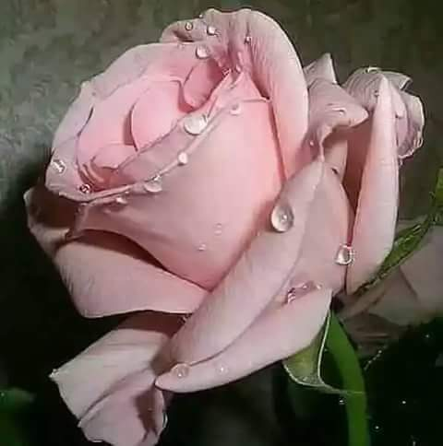
স্বাগতম

Slide 2
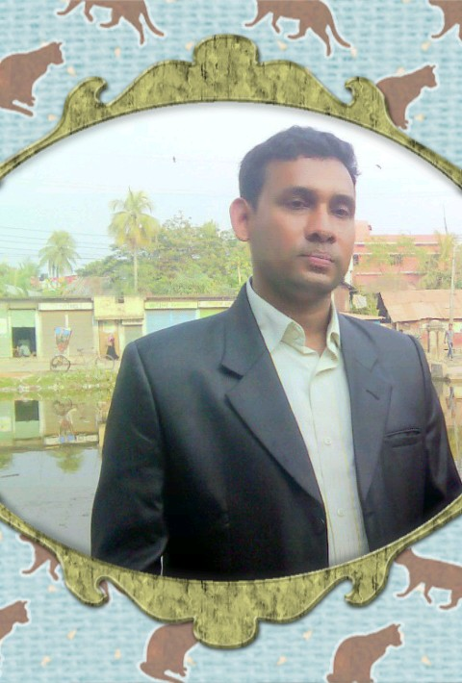
শিক্ষক পরিচিতি
মোঃইবরাহীম হাওলাদার
সহঃ শিক্ষকশ
বেরকাঠি সঃ প্রাঃ বিঃ
ঝালকাঠি সদর,

Slide 3
পাঠ পরিচিতি
শ্রেণিঃ ৩য়
বিষয়ঃ বাংলা
পাঠঃ হাটে যাবো
পাঠ্যাংশঃ হাটে যাব------খুশি টুকু নিও

Slide 4
শিখনফলঃ

Slide 5
এসো কিছু ছবি দেখি এবং বলি
ছবিতে কীকী দেখা যাচ্ছে?

Slide 6
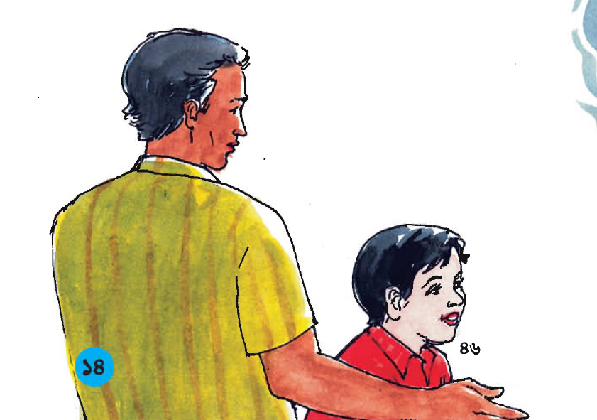
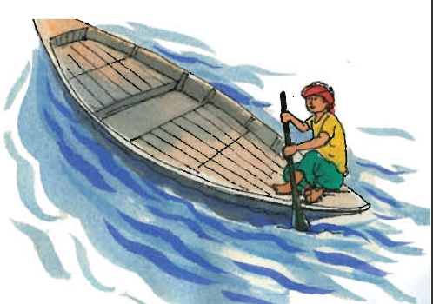
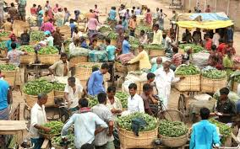

Slide 7
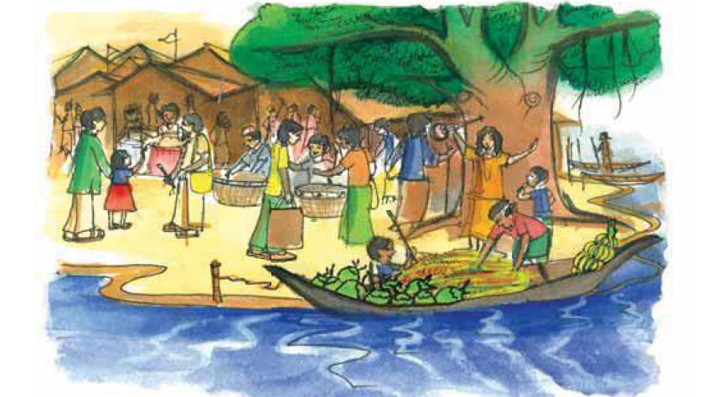
হাট বাজার

Slide 8
আজ আমরা পড়ব

Slide 9
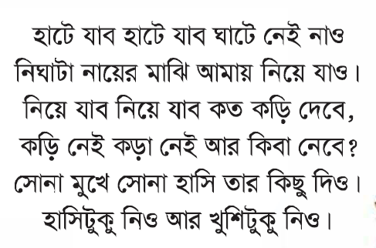
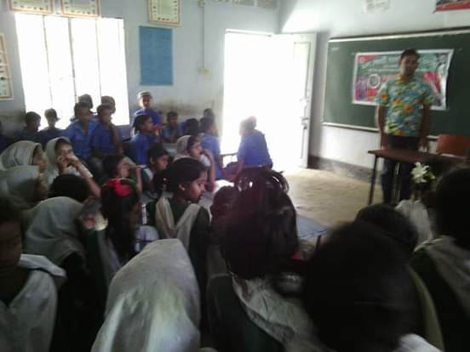
আদর্শ পাঠ

Slide 10
নতুন শব্দের অর্থ জেনে নেই
যেখানে ঘাট নেই
টাকা –পয়সা নেই

Slide 11
সরব পাঠ

Slide 12
জোড়ায় কাজ
ডান দিকের শব্দগূলো বাম দিকের শব্দের সাথে মিল কর
হাটে
ঘাটে
কড়ি
সোনা
নায়ের
হাসি
আমায়
মুখে
মাঝি
নাও
কড়া
যাব
নিও
টুকু

Slide 13
মূল্যায়ন
মাঝি ছোট ছেলেটির কাছে কী চেয়েছিল?
ঘাটে কী নেই?
মাঝি কড়ির বদলে কী চেয়েছিল?

Slide 14
বাড়ির কাজ
ছড়াটির ৬ লাইন বাড়ি থেকে লিখে নিয়ে আসবে

Slide 15
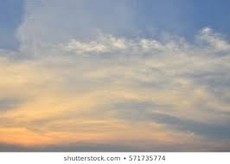
ধন্যবাদ

